Slide 1
Муниципальное автономное дошкольное образовательное учреждение - Центр развития ребенка – детский сад № 199 «Созидание»
Современные технологии развития профессиональной компетентности педагогов ДОО
Рогинская Юлия Михайловна,
заместитель заведующего по ВМР
Екатеринбург
2017

Slide 2
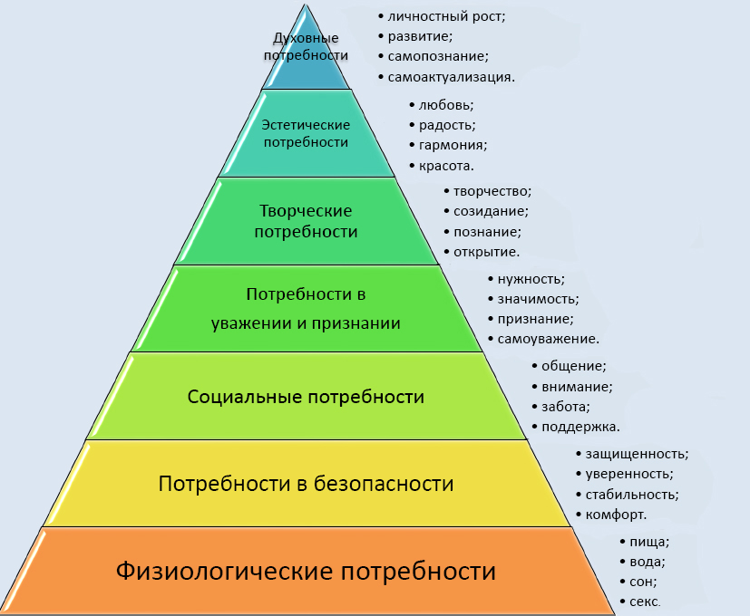
Пирамида потребностей

Slide 3
Колесо баланса

Slide 4
SWOT-анализ
Метод анализа ситуации и оценки ресурсов
Задача: структурированное описание ситуации,
относительно которой нужно принять какое-либо решение
Strenght - сила
Weakness - слабость
Opportunity - возможности
Threat - угрозы

Slide 5
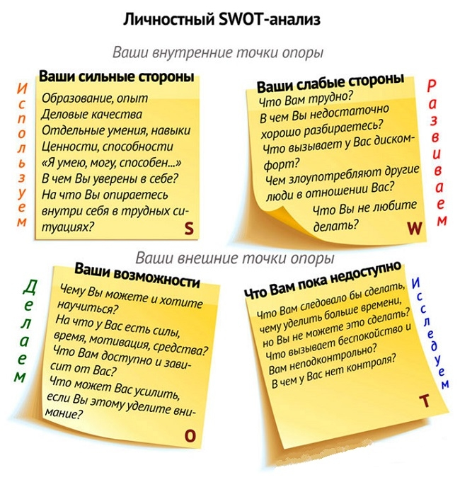

Slide 6
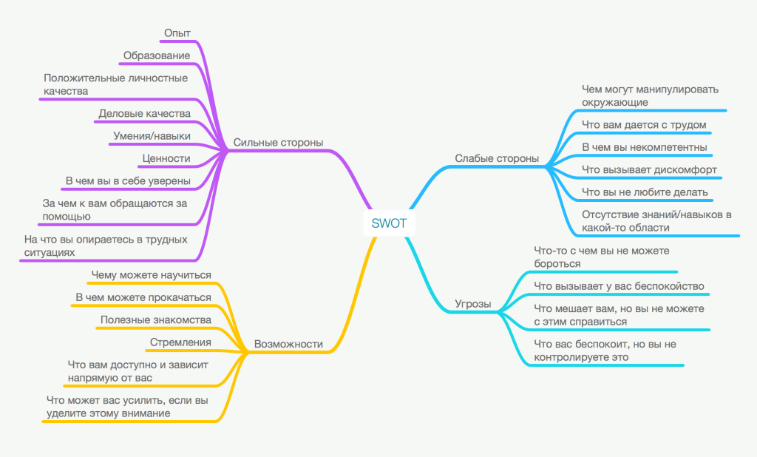

Slide 7
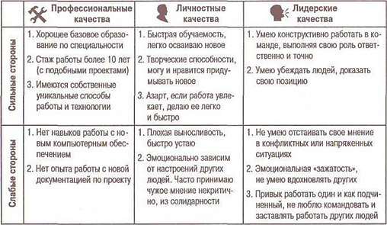

Slide 8
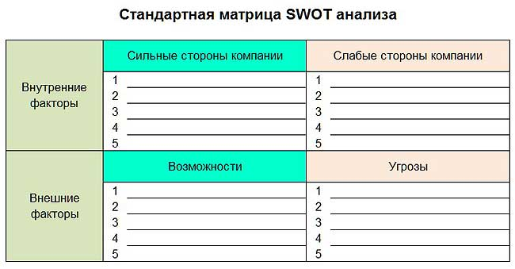

Slide 9
SMART-технология
Технология постановки целей
Specific - Конкретный
Measurable - Измеримый
Attainable - Достижимый
Relevant - Значимый
Time-bounded – Ограниченный во времени

Slide 10
Алгоритм
1. Написать список возможных целей и точно описать результат
2. Обосновать каждую цель, оценив ее значимость
3. Дать прогноз и оценку степени достижимости целей
4. Для каждой цели выбрать критерии измерения и контроля достижения
5. Для выбранных целей указать точные сроки их достижения, составить план, в котором выделить промежуточные этапы достижения целей

Slide 11
Этапы анализа
Отбрасываются цели, которые невозможно преобразовать в конкретный результат
2. Сокращаются незначимые для деятельности человека цели
3. Сокращаются «недостижимые» цели (высокий уровень риска, большие ресурсные затраты)
4. Исключаются цели, выполнение которых трудно или невозможно контролировать
5. Остается небольшое число реальных целей, происходит переход от стратегического планирования к оперативному

